Slide 1
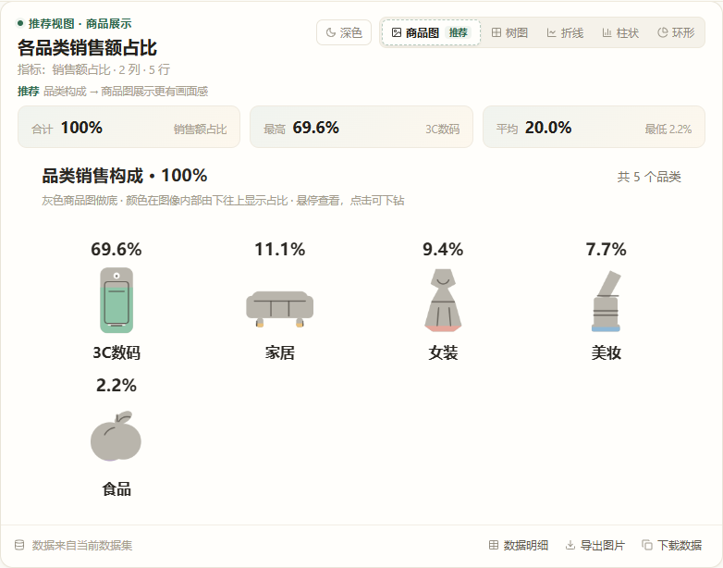
AI WEB 网页开发挑战赛 · 赛道二
问数 AskData
基于自然语言交互的数据分析平台
让业务人员用一句话，完成从数据到结论的全过程
自然语言分析 · 自动选图 · 商品图创意可视化
PDF / Word / 图片数据化 · 带引用的文档问答
商品图 · 内部占比
广东科贸职业学院 · 指导老师 林龙键 · 罗勇添 / 辛嘉炜 / 林俊宁

Slide 2
WHY · 为什么需要问数
数据很近，分析很远
业务人员被四道门槛挡在数据之外
01
02
03
04
工具门槛
流程门槛
数据形态门槛
可视化门槛
不会写 SQL，取数依赖数据团队，一次需求常常按天排队。
工具要求先懂维度、度量、聚合，分析链路在第一步就中断。
关键数据躺在 PDF 财报、Word 报告、聊天截图里，看得见却分析不了。
图表类型选错、信息密度低，有图仍然看不懂、用不上。
不是缺数据，而是缺一条从“问题”到“结论”的短路径。
问数 AskData · AI WEB 挑战赛
02

Slide 3
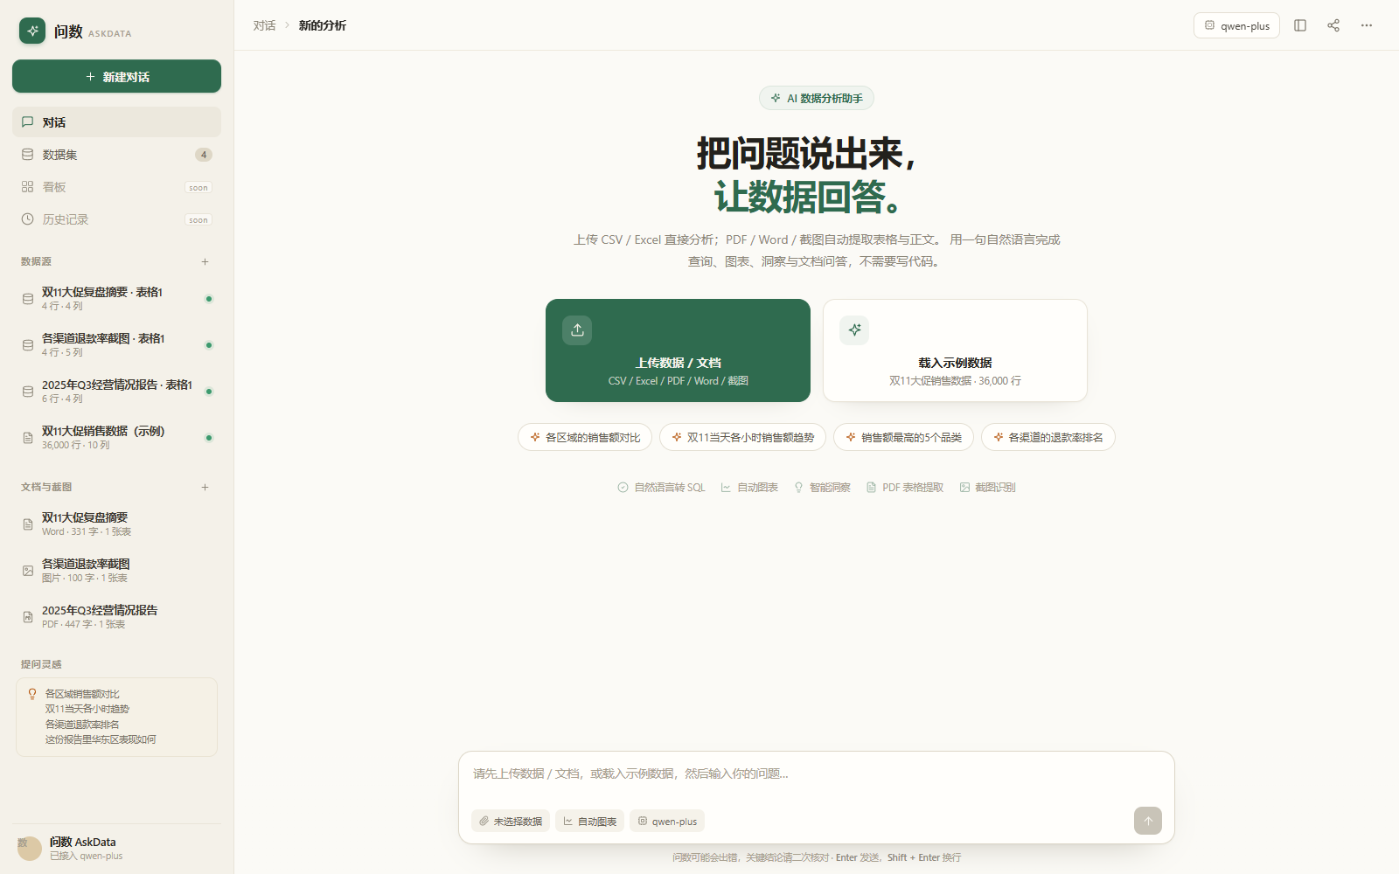
SOLUTION · 一句话方案
把分析链路压缩成一次对话
上传数据 → 用中文提问 → 直接得到可核对的结果
01
自然语言分析
02
按数据推荐图表
NL2SQL + SQL 校验 + 失败重试，一句话出结果。
自动判断趋势 / 对比 / 占比 / 矩阵 / 相关性。
03
商品图可视化
04
非结构化数据
灰色商品图形做底，颜色在图像内部显示占比。
PDF / Word / 图片表格 → 可分析数据集 + 带引用问答。
左侧数据源 · 中间对话 · 右侧检查器
CSV / Excel / PDF / Word / 图片：上传即可问
问数 AskData · AI WEB 挑战赛
03

Slide 4
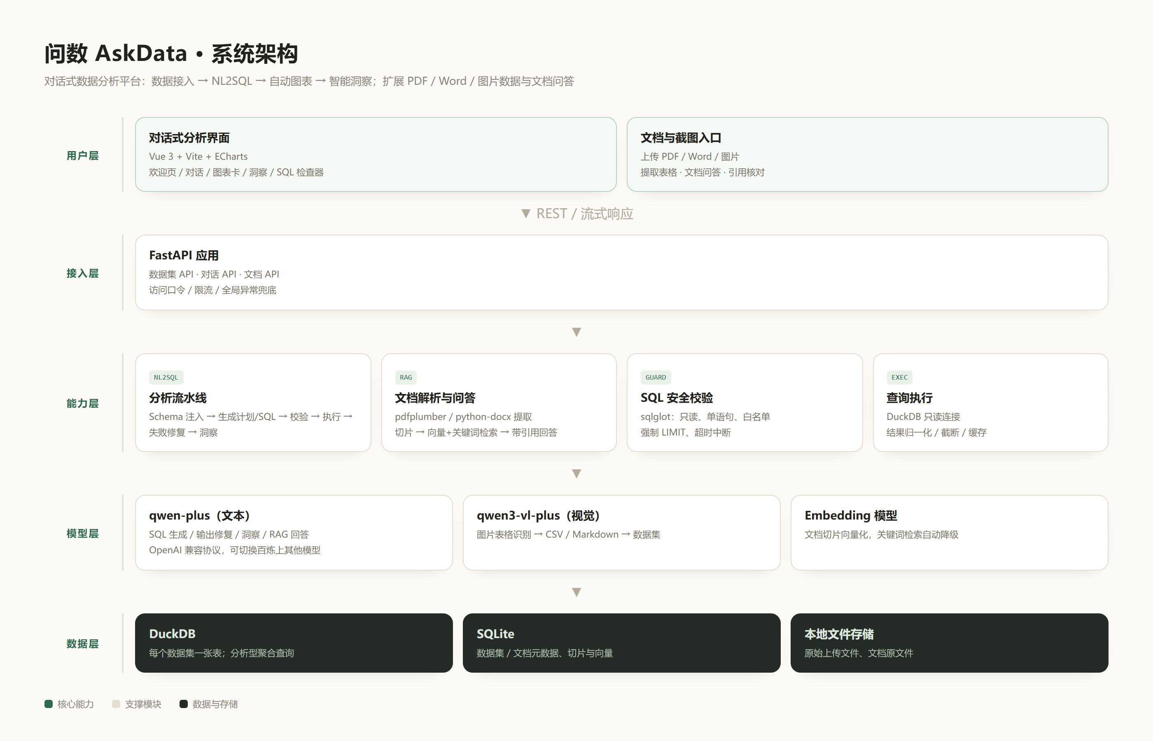
ARCHITECTURE · 架构
系统架构：五层解耦，单机可跑
Vue 3 + FastAPI + DuckDB，一套代码本地、云端、考官包通用
用户层
Vue 3 · Vite · ECharts
对话 / 图表 / 检查器 / 文档问答
接入层
FastAPI
数据集 / 对话 / 文档 API，访问口令与限流
能力层
NL2SQL · 图表推荐 · RAG
SQL 校验、DuckDB 执行、洞察生成
模型层
qwen-plus / qwen3-vl-plus
OpenAI 兼容协议，可切换模型
数据层
DuckDB + SQLite
分析数据、元数据、原始文件分层存储
问数 AskData · AI WEB 挑战赛
04

Slide 5
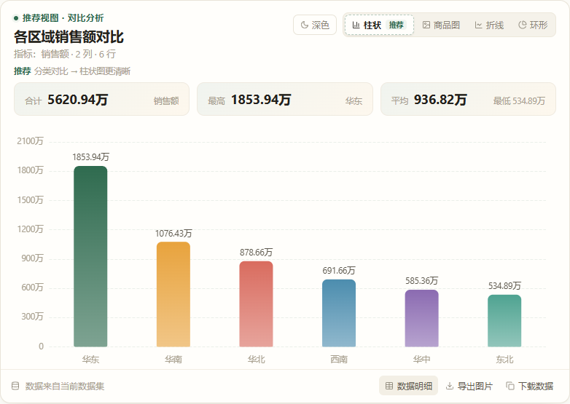
CORE 01 · 对话式分析
一句话，从问题到结论
自然语言 → SQL → 图表 → 洞察，全链路可核对
① 计划 + SQL
Schema / 口径 / 历史上下文注入，模型输出 JSON 计划与 SQL。
② 静态校验 + 执行
sqlglot 只读校验、表白名单、强制 LIMIT，DuckDB 只读执行。
③ 失败自动修复
数据库报错回喂模型，最多重试 2 次，复杂问题也能救回来。
④ 洞察二次生成
结论必须引用真实查询数字，禁止编造；检查器可展开 SQL 核对。
推荐柱状图 · KPI 概览 · 可展开 SQL
真实模型 6/6 正确 · 单问 8–12 秒 · 多轮继承上下文 · 模糊问题主动澄清
问数 AskData · AI WEB 挑战赛
05

Slide 6
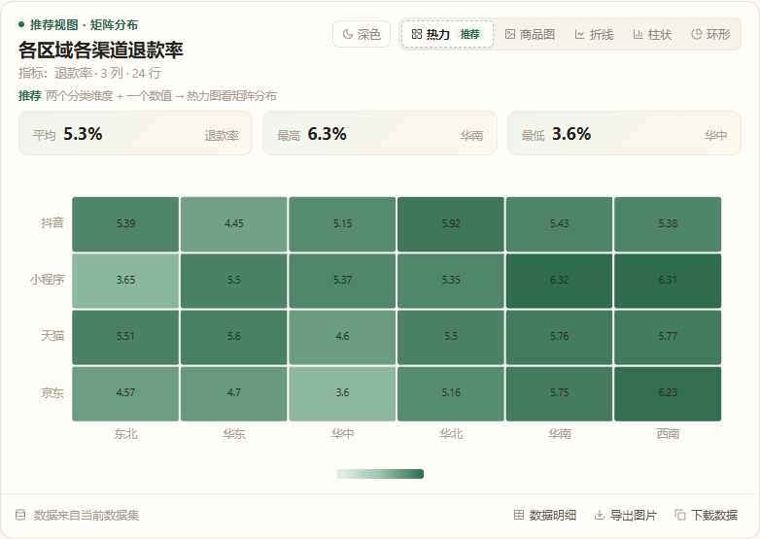
CORE 02 · 自动选图
数据长什么样，就画什么图
前端先做数据画像，再推荐图表；推荐第一，其他随时切换
时间字段
→ 折线图
趋势优先
两个分类 + 数值
→ 热力图
矩阵关系
两个连续数值
→ 散点图
相关性
占比 / 构成
→ 环形图 · 树图
部分与整体
品类 4–12 类
→ 商品图
图像化占比
推荐类型排第一位并标注“推荐”，同时显示理由；表格收进底部“数据明细”。
热力图：两个分类维度 + 一个数值
热力 · 树图 · 散点
问数 AskData · AI WEB 挑战赛
06

Slide 7
CORE 03 · 商品图创意可视化
让商品图成为数据载体
不是把数字放进图表，而是让商品图形本身表达占比
灰色商品图形做底
统一风格的手机 / 沙发 / 连衣裙 / 口红 / 苹果等 Canvas 自绘图形。
颜色只在图像内部
按占比从图形底部向上填充，颜色不溢出轮廓，不同品类不同浅色。
入场动画 + 下钻
中心向外扩散、羽化边缘、透明到不透明；悬停放大，点击填入下钻问题。
自适应排列
每行最多 4 个，超出向下换行；窄屏自动 3 / 2 列；无边框、无购物袋。
品类销售构成 · 100% · 5 个品类
“灰色做底，颜色在图像内部由下往上显示占比。”
问数 AskData · AI WEB 挑战赛
07

Slide 8
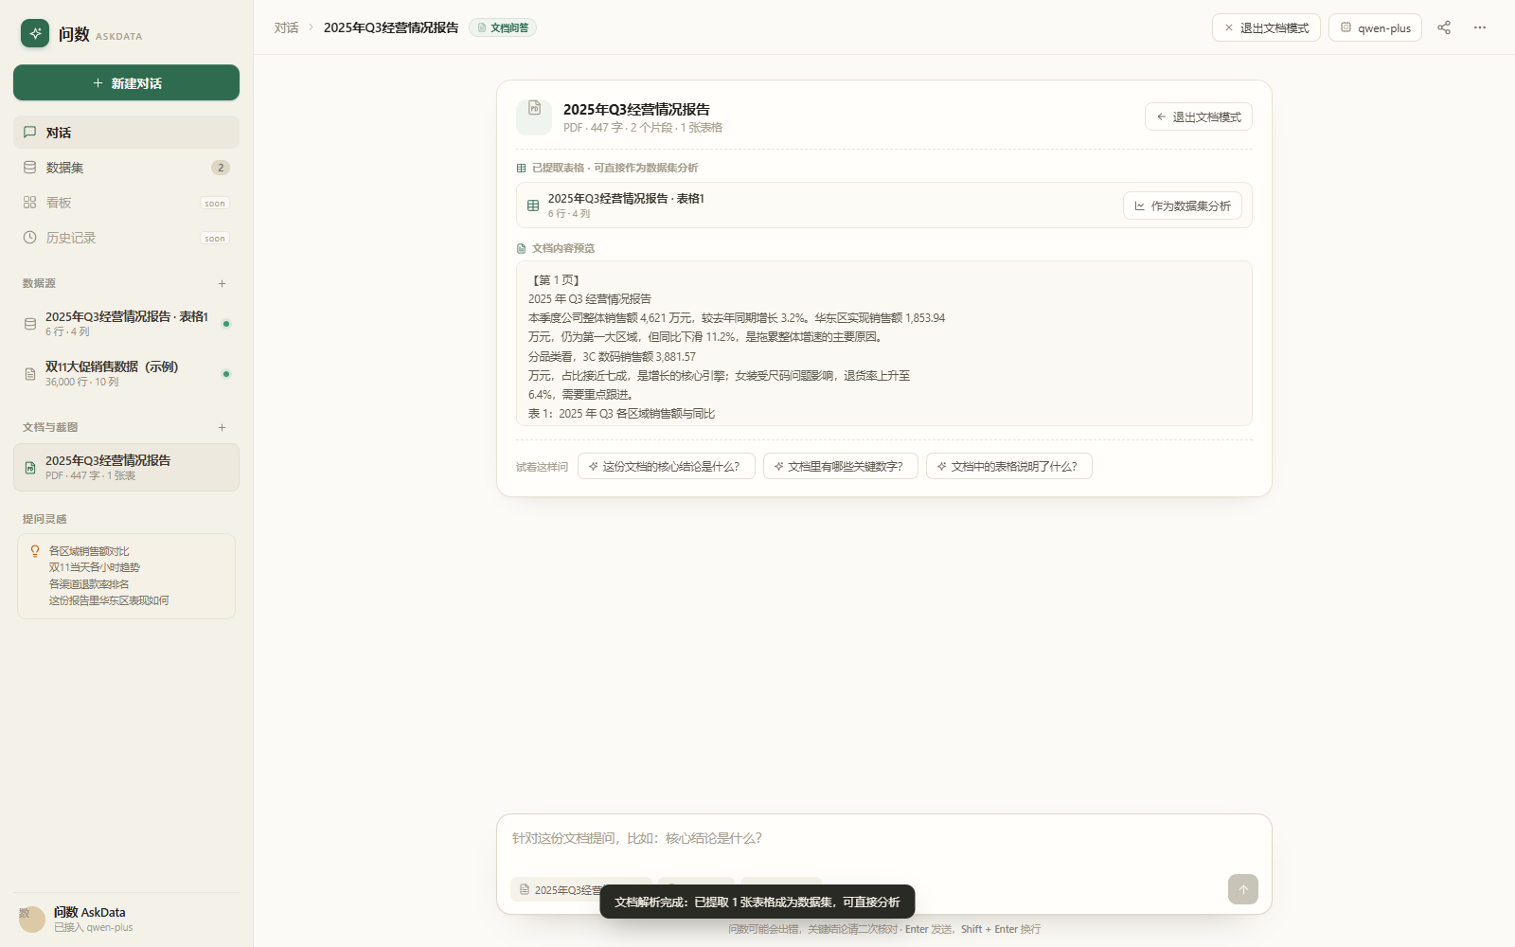
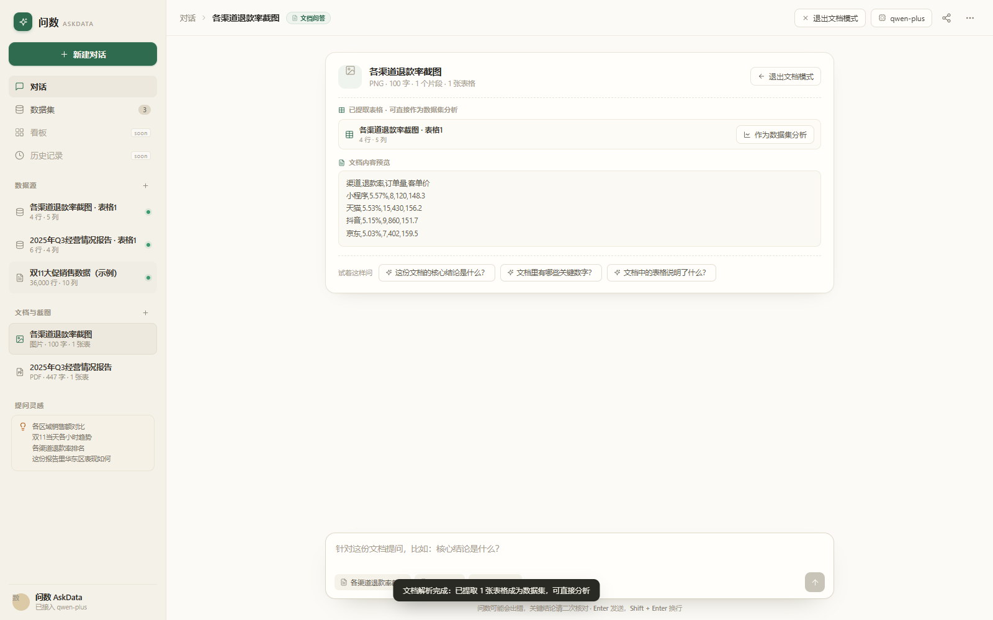
CORE 04 · 非结构化数据
PDF、Word、截图，都能直接问
先变成 DataFrame，再复用同一套分析链路
01
上传解析
02
转为数据集
03
直接提问
pdfplumber / python-docx / 视觉模型
DataFrame → DuckDB，自动识别字段类型
NL2SQL + 图表 + 文档 RAG 带引用
PDF：正文 + 6×4 区域销售额表
截图：视觉模型识别 4×4 退款率表
文档问答带 [1] 引用片段；表格可直接“作为数据集分析”，复用检查器与图表能力。
问数 AskData · AI WEB 挑战赛
08

Slide 9
AI PIPELINE · 技术链路
模型负责理解，代码负责兜底
把不确定的模型输出，放进确定性的工程链路里
Schema
Plan + SQL
sqlglot
DuckDB
Retry
Insight
类型 / 枚举
样例 / 范围
›
JSON 输出
计划与 SQL
›
只读 / 单条
白名单 / LIMIT
›
只读执行
超时中断
›
报错回喂
最多 2 次
›
引用真实数字
禁止编造
6 / 6
8–12s
2 次
0
典型问题正确
单问耗时
失败自动修复
编造数字
问数 AskData · AI WEB 挑战赛
09

Slide 10
ENGINEERING · 工程化
能演示，也能交付
从“在自己电脑上能跑”到“在别人电脑上也能跑”
SQL 安全
失败兜底
数据源状态
只读连接 + 单条 SELECT + 表白名单 + 强制 LIMIT + 超时
报错回喂修复；模型超时自动降级演示模式，现场不断线
切换保留会话；顶栏“重置数据源”重新读取原文件
云端环境
考官启动包
真实机器验证
GitHub Codespaces 一键安装、构建、启动 8000 端口
双击脚本自动建 venv、装依赖、读 Key、开浏览器
独立目录从零安装：43 个依赖、约 2 分钟跑通
已通过：干净环境安装 / 示例数据 / 上传 CSV / 文档问答 / 重置数据源 / 切换保留会话
问数 AskData · AI WEB 挑战赛
10

Slide 11
RESULTS · 实测数据
能跑通，也能量化
36,000 行双11数据 · 真实 qwen-plus 调用
6/6
8–12s
43
6:06
典型问题正确
单问耗时
干净环境依赖
演示视频时长
问题 | 结果 | 耗时
各区域销售额对比 | ✅ 正确 SQL + 中文洞察 | 8.9s
双11当天各小时趋势 | ✅ 正确日期过滤 + 双峰洞察 | 12.2s
销售额最低的 3 个品类 | ✅ 升序 + “最低”洞察 | 7.8s
各渠道退款率排名 | ✅ CASE WHEN 比率计算 | 9.3s
最近 30 天销售额趋势 | ✅ 以数据最大日期为基准 | 12.5s
华东销售额最高 3 个城市 | ✅ 自动修复后成功 | 12.5s
另已验证：热力图去重、退款率 KPI、切换保留会话、重置数据源、商品图悬停/点击下钻。
问数 AskData · AI WEB 挑战赛
11

Slide 12
VALUE · 场景与价值
把数据能力还给业务
不改变业务习惯，只缩短从问题到答案的距离
运营 / 市场
财务 / 管理者
学生 / 研究者
痛点： 不会 SQL，取数靠排队
痛点： PDF 财报数字难定位
痛点： 数据散在 Excel / 截图
上传活动数据，直接问渠道退款率、活动复盘。
上传财报，问区域销售额、同比与关键指标。
上传文件即分析，不做环境配置。
→ 一句话拿到图表与结论
→ 一句话拿到图表与结论
→ 一句话拿到图表与结论
降低门槛 · 缩短链路 · 沉淀可复用的数据资产
问数 AskData · AI WEB 挑战赛
12

Slide 13
ROADMAP · 边界与下一步
边界清晰，方向明确
当前是单表分析为主的端到端原型
当前边界
近期
语义层 + 多表关联
· 单表分析为主，多表 JOIN 需明确关系
· 需要模型 Key；无 Key 自动演示模式
· 上传 ≤ 30MB，大文件需先抽样
· 商品图为自绘矢量图形，尚未接入真实照片
· 公网部署与多用户权限待完善
口径可配置，支持跨表 JOIN
↓
中期
真实商品图 + 看板分享
透明 PNG/SVG 素材，分析卡片固定为看板
↓
长期
50+ 题评测集 + 企业权限
量化准确率、修复率与延迟
问数 AskData · AI WEB 挑战赛
13

Slide 14
TEAM · 从 0 到 1
四个人，完成一次完整交付
后端链路 · 前端可视化 · 文档解析 · 部署与演示
罗勇添
辛嘉炜
林俊宁
林龙键
项目统筹 / 后端架构
前端开发 / 图表交互
文档解析 / 内容
指导老师
NL2SQL · 模型接入 · 部署
Vue 3 · ECharts · E2E
RAG · 测试数据 · 文档视频
选题 · 方案评审 · 材料把关
问数 AskData · 让数据分析回归对话
广东科贸职业学院
指导老师：林龙键
问数 AskData · AI WEB 挑战赛
14

